Slide 1

4. Кодирование и декодирование информации

Slide 2
Задание 4 ЕГЭ информатика
4 задание: «Кодирование и декодирование информации» Уровень сложности — базовый, Максимальный балл — 1, Примерное время выполнения — 2 минуты. Проверяемые элементы содержания:
Умение кодировать
декодировать информацию

Slide 3
Что нужно знать:
Кодирование — это представление информации в форме, удобной для её хранения, передачи и обработки. Правило преобразования информации к такому представлению называется кодом.
Кодирование бывает равномерным и неравномерным:
при равномерном кодировании всем символам соответствуют коды одинаковой длины;
при неравномерном кодировании разным символам соответствуют коды разной длины, это затрудняет декодирование.

Slide 4
КОДИРОВАНИЕ И РАСШИФРОВКА СООБЩЕНИЙ
Декодирование (расшифровка) — это восстановление сообщения из последовательности кодов.
Для решения задач с декодированием, необходимо знать условие Фано:
Условие Фано: ни одно кодовое слово не должно являться началом другого кодового слова (что обеспечивает однозначное декодирование сообщений с начала)
Префиксный код — это код, в котором ни одно кодовое слово не совпадает с началом другого кодового слова. Сообщения при использовании такого кода декодируются однозначно.
если сообщение декодируется с конца, то его можно однозначно декодировать, если выполняется обратное условие Фано:
Обратное условие Фано: никакое кодовое слово не является окончанием другого кодового слова
Постфиксный код — это код, в котором ни одно кодовое слово не совпадает с концом другого кодового слова. Сообщения при использовании такого кода декодируются однозначно и только с конца.

Slide 5
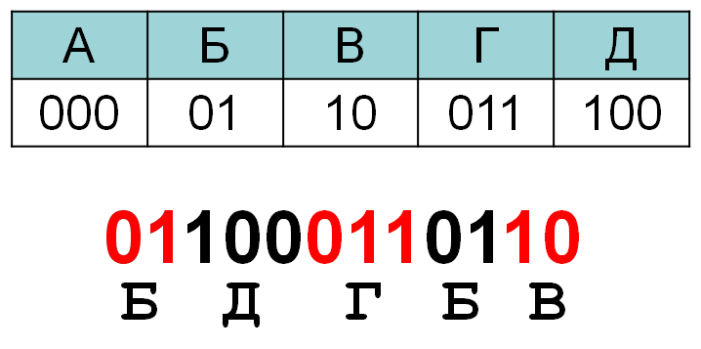
условие Фано – это достаточное, но не необходимое условие однозначного декодирования.

Slide 6
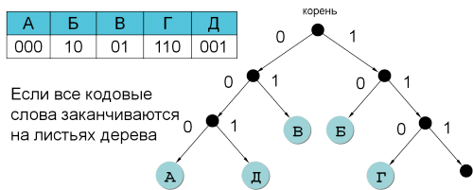
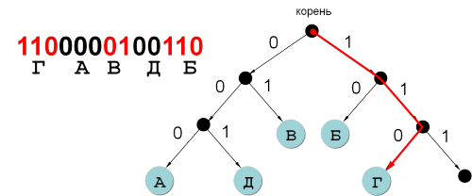
Однозначное декодирование обеспечивается:
Однозначное декодирование:

Slide 7
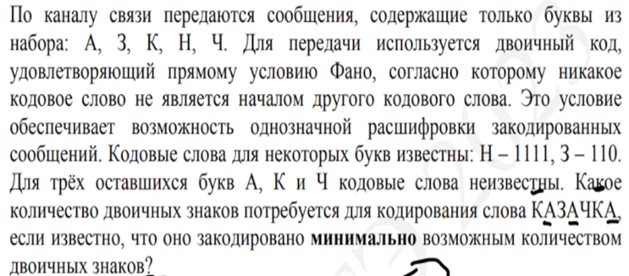
Пример задания:

Slide 8
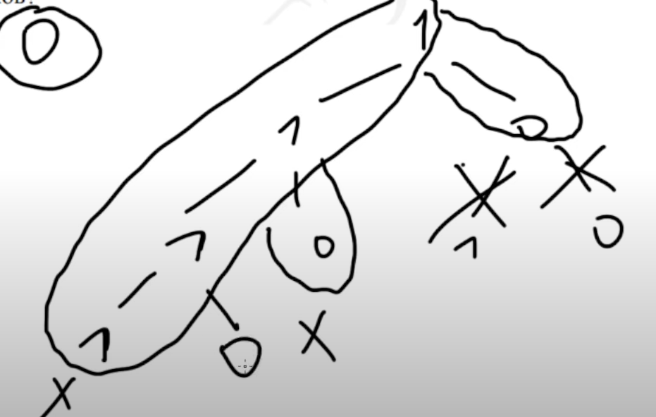
Решение:
Ответ: 14

Slide 9
Задание для подготовки:
По каналу связи передаются сообщения, содержащие только семь букв: А, Б, Г, И, М, Р, Я. Для передачи используется двоичный код, удовлетворяющий условию Фано. Кодовые слова для некоторых букв известны: А — 010, Б — 011, Г — 100. Какое наименьшее количество двоичных знаков потребуется для кодирования слова МАГИЯ?
Примечание. Условие Фано означает, что ни одно кодовое слово не является началом другого кодового слова.
(Ответ: 14)

